Slide 1

Anglický jazyk
VY_32_INOVACE_05_EMOTIONS
Mgr. Ivana Veselá

Slide 2
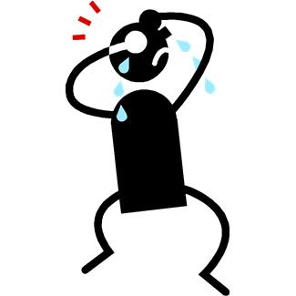

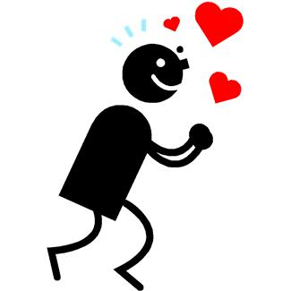
How are you today?

Slide 3
How are you today?
I am happy!
I am in love!
I am scared!
I am sad!
I am angry!

Slide 4

Are you sad?
No.
Are you happy?
Yes, I am.

Slide 5
Are you in love?
No!!!
Are you angry?
Yes, I am!

Slide 6
Doplň bubliny!

Slide 7
Vocabulary
happy
sad
angry
in love
hungry
thirsty
scared
tired
šťastný
smutný
rozzlobený
zamilovaný
hladový
žíznivý
vyděšený
unavený

Slide 8
Obrázky jsou z webové galerie
http://office.microsoft.com/cs-cz/images/?CTT=97

